Slide 1
Моря Краснодарского края
Караваева О.Л.
учитель начальных классов
МБОУ СОШ №9
С. Новоукраинского Гулькевичского района
Краснодарского края

Slide 2
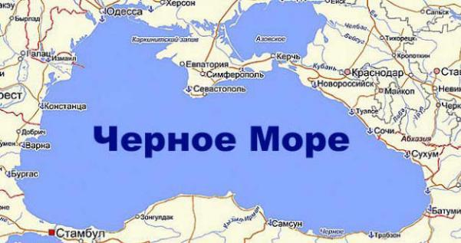
Чёрное море
На протяжении почти 400 км Чёрное море омывает Краснодарский край, благотворно влияя на его климат. Через проливы Босфор, Дарданеллы и через Мраморное море черноморские воды сливаются со средиземноморскими, а через Керченский пролив с Азовским морем. Средняя глубина 1300 метров, максимальная глубина 2211 метров.

Slide 3
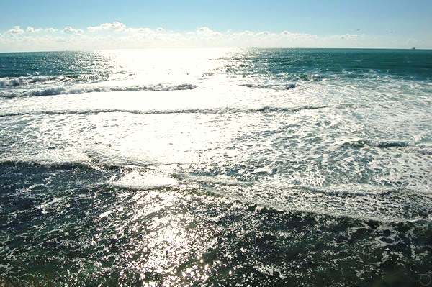
В древности море как только не называли: Негостеприимное, Гостеприимное (греческое), Синее (скифское), Русское, Скифское (др. русское)... Современное название ученые объясняют по разному. Одни считают, что "Чёрное" море получило название за то, что все завоеватели приходившие на его берега, получали решительный отпор со стороны племен его населявших. По другой гипотезе название связано со штормами и с тем, что вода во время шторма в нем темнеет.

Slide 4
Чёрное море - самое теплое в нашей стране.

Slide 5
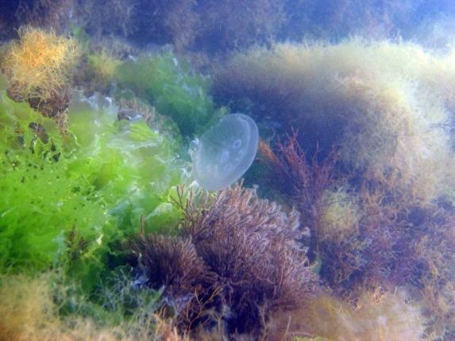
В Чёрном море водится чуть более 2500 видов живых организмов.
160 видов рыб и позвоночных, около 500 видов ракообразных, около 200 видов моллюсков.

Slide 6
Обитатели Чёрного моря
Скорпена (морской ёрш)
Морской конёк.

Slide 7
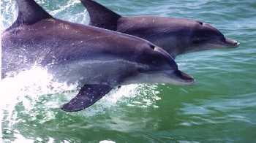
Черноморские дельфины
В Чёрном море живут 2 вида дельфинов: дельфины-белобочки и афалины. Афалина живет оседло, или кочует небольшими стайками. За пищей ныряет в Черном море на глубину до 90 м. Афалина может развивать скорость до 40 км/ч и выпрыгивать на высоту до 5 м. Спят афалины, как и все китообразные, у поверхности воды.

Slide 8
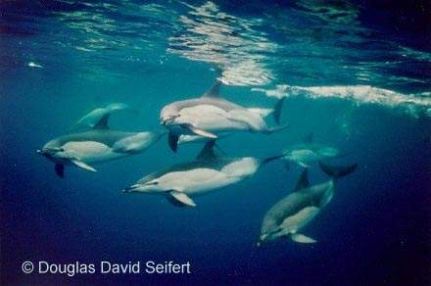
Дельфин-белобочка
Дельфин-белобочка один из наиболее стадных, резвых и быстроходных. Его скорость достигает 36 км/ч, а когда он оседлает корабельную волну близ носа скоростных судов, то более 60 км/ч. Прыгает "свечкой" вверх до 5 м, а по горизонтали до 9 м. Погружается на 8 мин, но обычно на время от 10 сек до 2 мин. Черноморская белобочка питается в верхней толще моря и не ныряет глубже 60-70 м. Живут до 30 лет.

Slide 9
Колючая акула черноморский катран

Slide 10
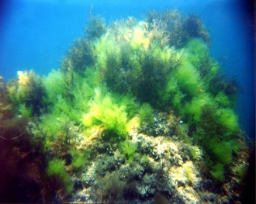
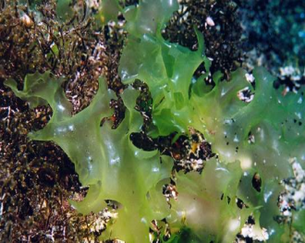
Растительный мир Чёрного моря
Растительный мир Чёрного моря насчитывает более 250 видов: зелёные, бурые, красные водоросли, морская трава зостера.

Slide 11
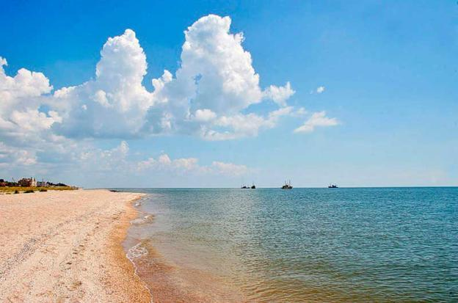
Азовское море
В древности Азовское море греки называли Меотийским болотом - за мелководность и летнее "цветение", а славяне в старину – Сурожским морем.

Slide 12
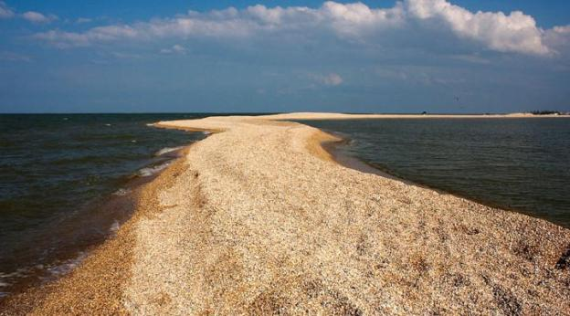
Азовское море находится на севере от Чёрного моря. Оно более пресное, чем Чёрное, более холодное, и совсем мелкое (средняя глубина 8 метров, максимальная – 17 метров.

Slide 13
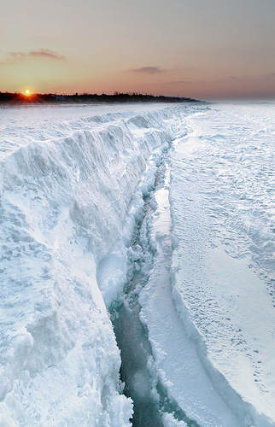
Летом температура воды может достигать +30 градусов. Зимой море покрывается льдами.

Slide 14
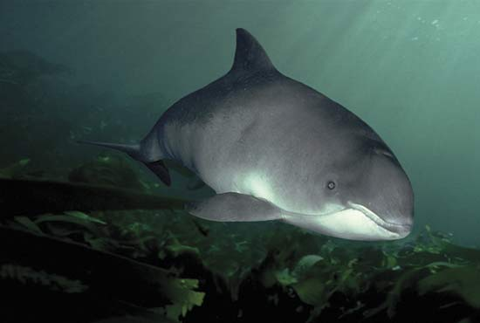
Животный мир Азовского моря
Дельфин-азовка (морская свинья) – самое мелкое животное из группы китообразных, единственный вид млекопитающих, обитающих в Азовском море.

Slide 15
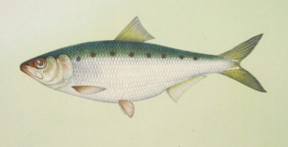
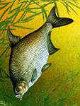
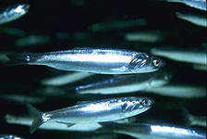
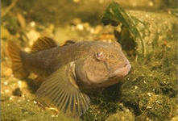
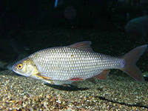
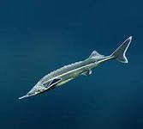
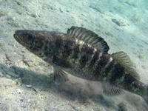
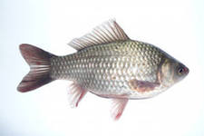
По количеству рыбы Азовское море превосходит моря, большие и по площади, и по глубине. Есть здесь и лещи, и бычки, и хамса, тарань, и осетровые, и морской судак, , и серебряный карась, и сельдь.

Slide 16
http://margopa.livejournal.com/105573.html
http://www.travel-smile.ru/la/krasnodarskiy-kray-vstrechaet-gostey/
http://rus-autos.ru/?con
http://apsheronsk.bozo.ru/Kk_rivers.html
http://infofishing.ru/240-news.html
http://afisha.altune.ru/otdyh-na-chyornom-more-ceny-2012.html
http://planeta.moy.su/blog/10_samykh_umnykh_zhivotnykh/2011-11-10-9528
http://nook.rybalka.com/blog/v…
http://www.anapafuture.ru/page…
http://and746.ru/?tag=httpand746-rup1708more-1708
http://www.cetacea.ru/common.htm
http://aquascope.ru/mlekopitayushhie-chernogo-i-azovskogo-morej/delfin-azovka/
http://tankard39.ru/?p=30
http://forum.od.ua/showthread.…
http://sochi-activerest.com/blog/otdih-na-chernom-more/
http://www.hv-life.ru/post/4400
http://www.yartravel.ru/tours/black_sea/resorts/gelendzhik/
http://www.telesputnik.ru/forum/viewtopic.php?f=15&t=39648&start=120

